Slide 1
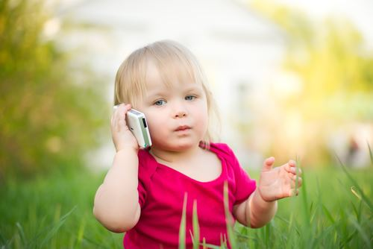
اسئلة متنوعة
النص
اسئلة للمحادثة
محادثة حول الصورة
أَنا والهاتف
مصطلحات
أَضرار الهاتف الخلوي
فوائد الهاتف الخلوي
انشودة بابا تليفون
الكلمة والمرادف
اسم الجهاز في اللغة العربية
الكلمة الشّاذة

Slide 2
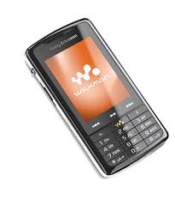
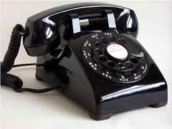
الهاتف
هاتف أرضي
هاتف جوال

Slide 3
هاتِفٌ أرضي
هاتِفٌ نقالٌ
التّواصُلَ
سَميكَةً
لا تحصى
ابتِكارٌ

Slide 4
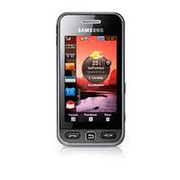
الأجْهِزَة التي بَدَّلناها ﺑِ «الهاتف الخلوي»

Slide 5
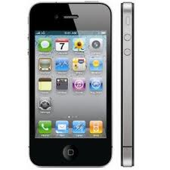
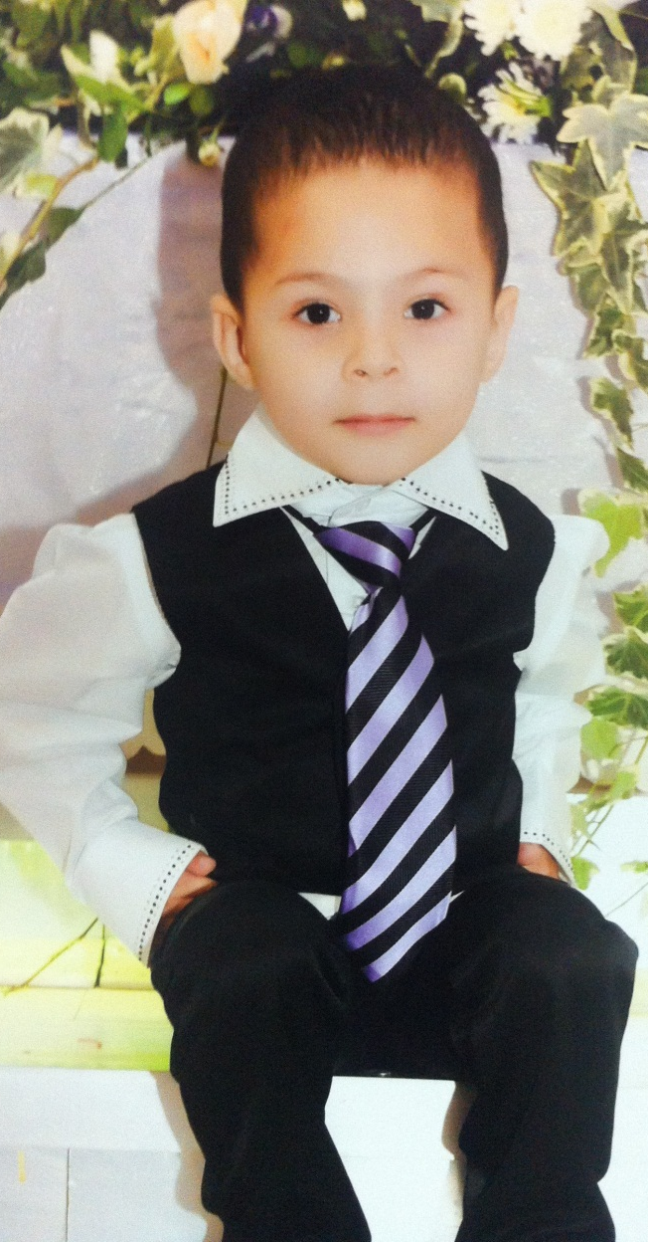
ليتني احضرت هاتفي الخلوي
لألعب بالالعاب

Slide 6
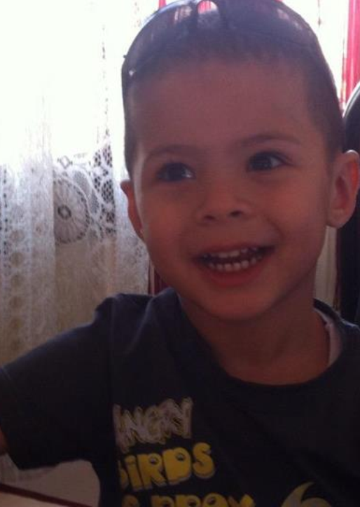
اريد ان التقط صورة لابي بواسطة الهاتف الجوال

Slide 7
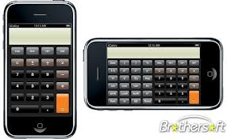
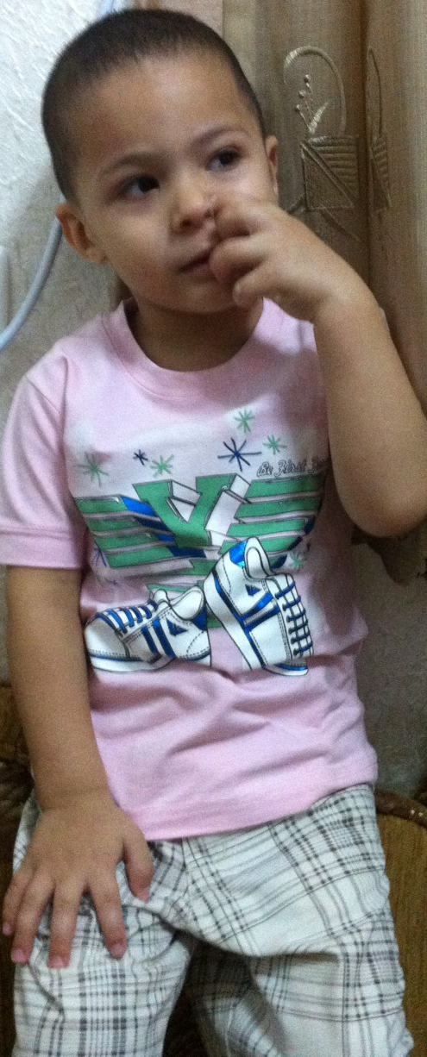
سأحسب على الهاتف الجوال
كم ينقصني لاشتري لعبة الاطفاء ؟

Slide 8
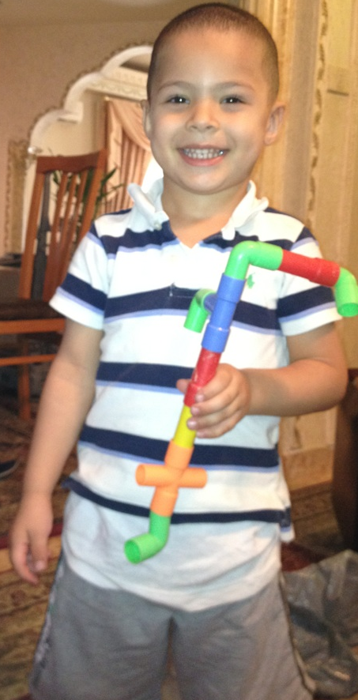
بواسطة الهاتف الخلوي استطيع ان أدخل الى موقع المدرسة

Slide 9
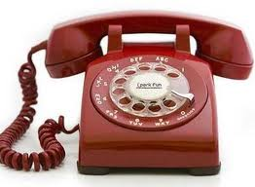
أنا وﭐلهاتف
اذكُرُ يَومًا أَنَّني رَأيتُ في يَدِ والِدي هاتِفًا مِنَ نَوعٍ جَديدٍ.
كانَ قِطعَةً واحِدَةً سَميكَةً وَبِدونِ أَسلاكٍ. قالَ لي والِدي: هذا هُوَ "ٱلْهاتِفُ ﭐلخَلَوِيُّ ".إِنَّهُ ٱبتِكارٌ جَديدٌ يَجعَلُ ٱلتّواصُلَ بَينَ ٱلنّاسِ أَفضَلَ وأسهَلَ.
أَذكُرُ عِندَها أَنَّني ٱستَغرَبتُ كَثيرًا، وَدارَت في عَقلي أَسئِلةُ كَثيرَةٌ:
كَيفَ يُمكِنُ لِهذا ٱلهاتِفِ ٱلعَجيبِ أَن يَنجَحَ في ٱلإتصال بِدونِ أَسلاكٍ؟
وَهل سَأنجَحُ أَنا ٱلوَلدُ ٱلصَّغيرُ في ٱستِعمالِ هذا ٱلجِهازِ ٱلغَريبِ؟ ...

Slide 10
اَليَومَ، وَبَعدَ مُرورِ سَنَواتٍ لَيسَت بِكَثيرَةٍ ، صِرتُ لا أرى ٱلاسلاكَ ٱلموصولَةَ بالهَواتِفِ بَتاتًا. أَمّا ٱلهاتِفُ ٱلخَلَويُّ فَصارَ يُشبِهُ إِلى حَدٍّ ما
عُلبَةَ ٱلكِبريتِ، وَصارَ مُتَطَوِّرًا بِحيثُ أنَّ أَنواعَهُ وَأشكالَهُ لا تُعَدَّ وَلا تُحصى، وَصِرنا نَستَعمِلُهُ بَدَلَ أَجهِزَةٍ اُخرى كَثيرَةٍ مِثلِ ٱلحاسوبِ، أَو مِثلَ آلَةِ ٱلتَّصويرِ.
وَلكِنَّ أكثَرَ ما يُدهِشُني أَنَّ ٱلاسئِلَةَ ما زالَت تَدورُ في عَقلي: تُرى كَيفَ سَيَكونُ شَكلُ ٱلهاتِفُ بَعدَ سَنَواتٍ؟
وَما هِيَ ٱلتَّطَوُّراتُ ٱلتَّي سَتَحدُثُ في هذا ٱلجِهازِ ٱلصَّغيرِ وَٱلعَجيبِ؟
وَٱلأهَمُّ من ذلكَ، أَنَّ هذا ٱلجِهازَ جَعَلَ ٱلتَّواصُلَ بَينَ ٱلنّاس أَسهَلَ.
لكِن، هَل يا تُرى جَعَلَ حَياتَهُم أَفضَلَ؟

Slide 11
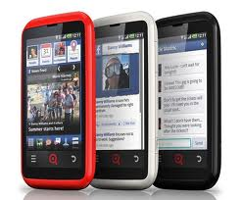
استخرج من النص كلمات دخلت عليها هَمْزَة ٱلْوصل:
ٱستِعمالِ
ٱلتّواصُلَ
ٱلوَلدُ
ٱستَغرَبتُ
ٱلجِهازِ
ٱلصَّغيرِ
وَٱلعَجيبِ
ٱلإتصال

Slide 12

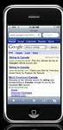
هات أضداد الكَلمات التّالية:
الْكبير
الصَّغير
ثَخين
سميكة
قديم
جديد
نَسِي
تَذَكَّرَ
قَليلةً
كَثيرَةً

Slide 13
تنوين الفتح
تنوين الكسر
تنوين الضم
هاتِفًا
هاتفٍ
هاتِفٌ
هاتِف
نَوع
أسْئِلَة
صَغير
جِهاز

Slide 14
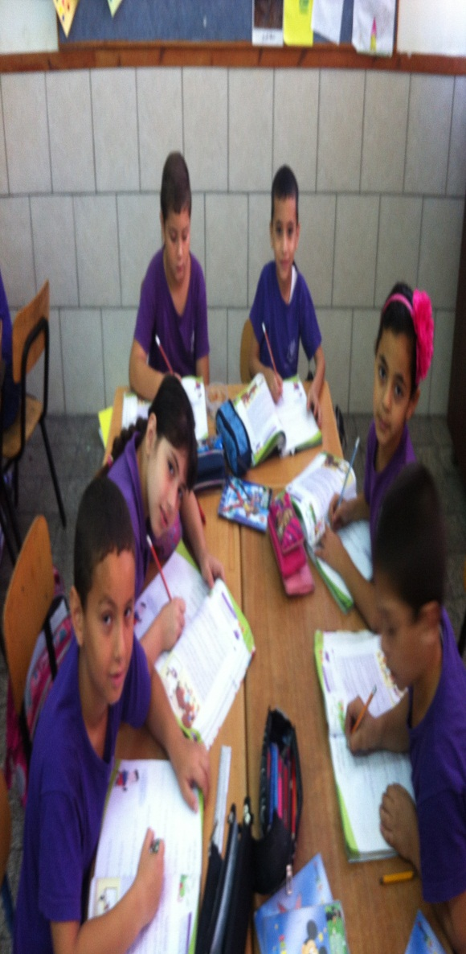
جمع
مثنى
مفرد
هاتِف
جِهازان
أنْواع
والِد
قِطْعَة
عُلْبَتان

Slide 15
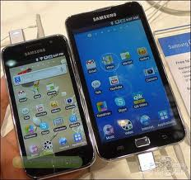
اَجِبْ عَنِ الأَسْئِلَةِ التّالِيَة :
1) ماذا رَأى ﭐلرّاوي في يَد والِدهِ ؟
رَأى ﭐلرّاوي في يَد والِدهِ هاتِف مِنْ نَوْع جَديد.
2) صِف شَكْل ﭐلْهاتِف ﭐلْجَديد ؟
كانَ ﭐلْهاتِف قِطْعَة واحِدة سَميكَة وَبِدون أَسْلاك .
3) ما اسْم هذا ﭐلْهاتف ﭐلْجَديد؟
اِسْم ﭐلْهاتِف ﭐلْجَديد « اَلْهاتِف الْخَلَوي » .

Slide 16
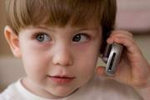
4) ما هِيَ الْفائِدة مِنَ الهاتِف الْخَلَوي ؟
الْفائِدة من الْهاتِف الْخَلَوي بإنّهُ ابْتِكار جَديد يَجْعَل التَّواصل بَيْن النّاس أَسْهَل .
5) كَمْ عَدَد أَنْواع الْهاتِف الْخَلَوي ؟
عَدَد أَنْواع الْهاتِف الْخَلَوي لا تُعَدُّ وَلا تُحْصى .
6) ما هِيَ الأجْهِزَة التي بَدَّلناها ﺑِ «الهاتف الخلوي»؟
الأَجْهِزة التي صرنا نَسْتَعْملها بدل الْهاتِف الْخَلوي هِيَ: اَلْحاسوب والة ﭐلتَّصْوير.

Slide 17
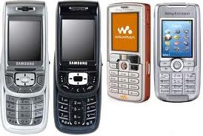
4) كَيْفَ شَعَرَ ٱلرّاوي عِنْدَما رَأى الهاتِف الْخَلَوي لِأَول مَرَة ؟
عِنْدَما رَأى ٱلرّاوي الهاتِف الْخَلَوي لِأَول مَرَة استَغرَبَ كَثيرًا وَدارَ في عَقله أَسئِلةٌ كَثيرةٌ.

Slide 18
صِلْ بَيْنَ الكلِمَة والْمرادِف:
والِدي اخْتِراع
سميكة اعوام
ابتكارَ أحْسن
سنوات ثخينة
أفضل أبي

Slide 19
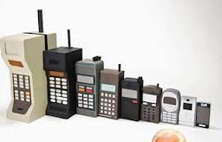
اِخْتِراعٌ ، جِهازٌ
مفهوم ابتكار

Slide 20
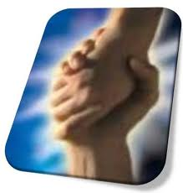
التَّرابُط ، الاتّصال

Slide 21
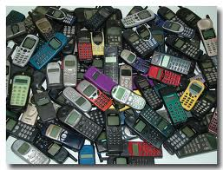
وَلا تعدّ لأنّها كَثيرَةٌ

Slide 22
سيئات الهاتف الْخلوي
حَسَناتُ الهاتف الْخلوي
زِيادة في المَصاريف
يجعل التواصل بين الناس اسهل
تَزايُد حوادث السير لإنشغال السائِق به.
يمكن استعماله بدل آلة تصوير
يسبب الامراض بسبب الاشعه التي تصدر منه.
يمكن استعماله بدل الحاسوب
عدم مراعاة الذّوْق العام في أَماكِن مُعَيَّنة
يمكن استعماله في حالة الطَّوارئ

Slide 23
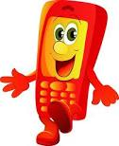
ثَخينٌ

Slide 24
هاتِفٌ نقالٌ بِدون أسْلاك

Slide 25
يمكن استعماله بدل آلة تصوير
يجعل التواصل بين الناس اسهل
فوائِد الهاتف الخَلوي
يمكن استعماله
منبه كالساعة
يمكن استعماله
في حالة الطَّوارئ
يمكن ان يحمله الانسان لأنه خفيف الوزن
يمكن استعماله بدل الحاسوب

Slide 26
الكلمة أَو الْعِبارة والمناسب لها في اللغة العربيَّة
اَلرّاديو
اَلتِّلِفون
اَلتِّلْفِزْيون
الْبِلفون
كاميرا
اَلمِذْياعُ
اَلْهاتِفُ
اَلْمِرْناة
آلَة التَّصْوير
الْهاتِفُ الْخَلَوِيّ

Slide 27
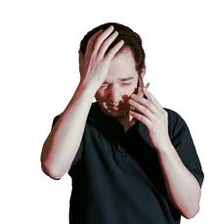
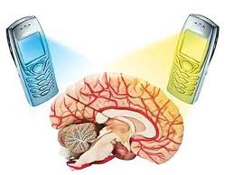
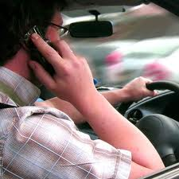
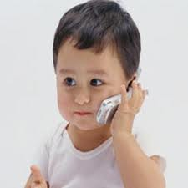
زِيادة في المَصاريف وإثقال كاهل المُسْتَهْلِك
عدم مراعاة الذّوْق العام أَو مُتَطَلَّبات الهدوء والطَّمَأْنينَة في أَماكِن مُعَيَّنة
تَزايُد حوادث السير لإنشغال السائِق بالهاتف الخلويّ
أَضْرار الْهاتِف الْخَلَوي
القَلَق العام من احْتمال وجود أَضْرار صِحِّيَّة لإشْعاعات الْجَوّال

Slide 28
أنشودة وانا الهاتف يا أطفال
(1) كَم نوع هاتف تم عرضه في الفيلم ؟
(2) اين تجد الهاتف؟
(3) ما هي وظيفة الهاتف؟
(4) ما هي حسنات وسيئات الهاتف النَّقال؟

Slide 29
اختراع الهاتف

